Slide 1
Техническое зрение

Slide 2
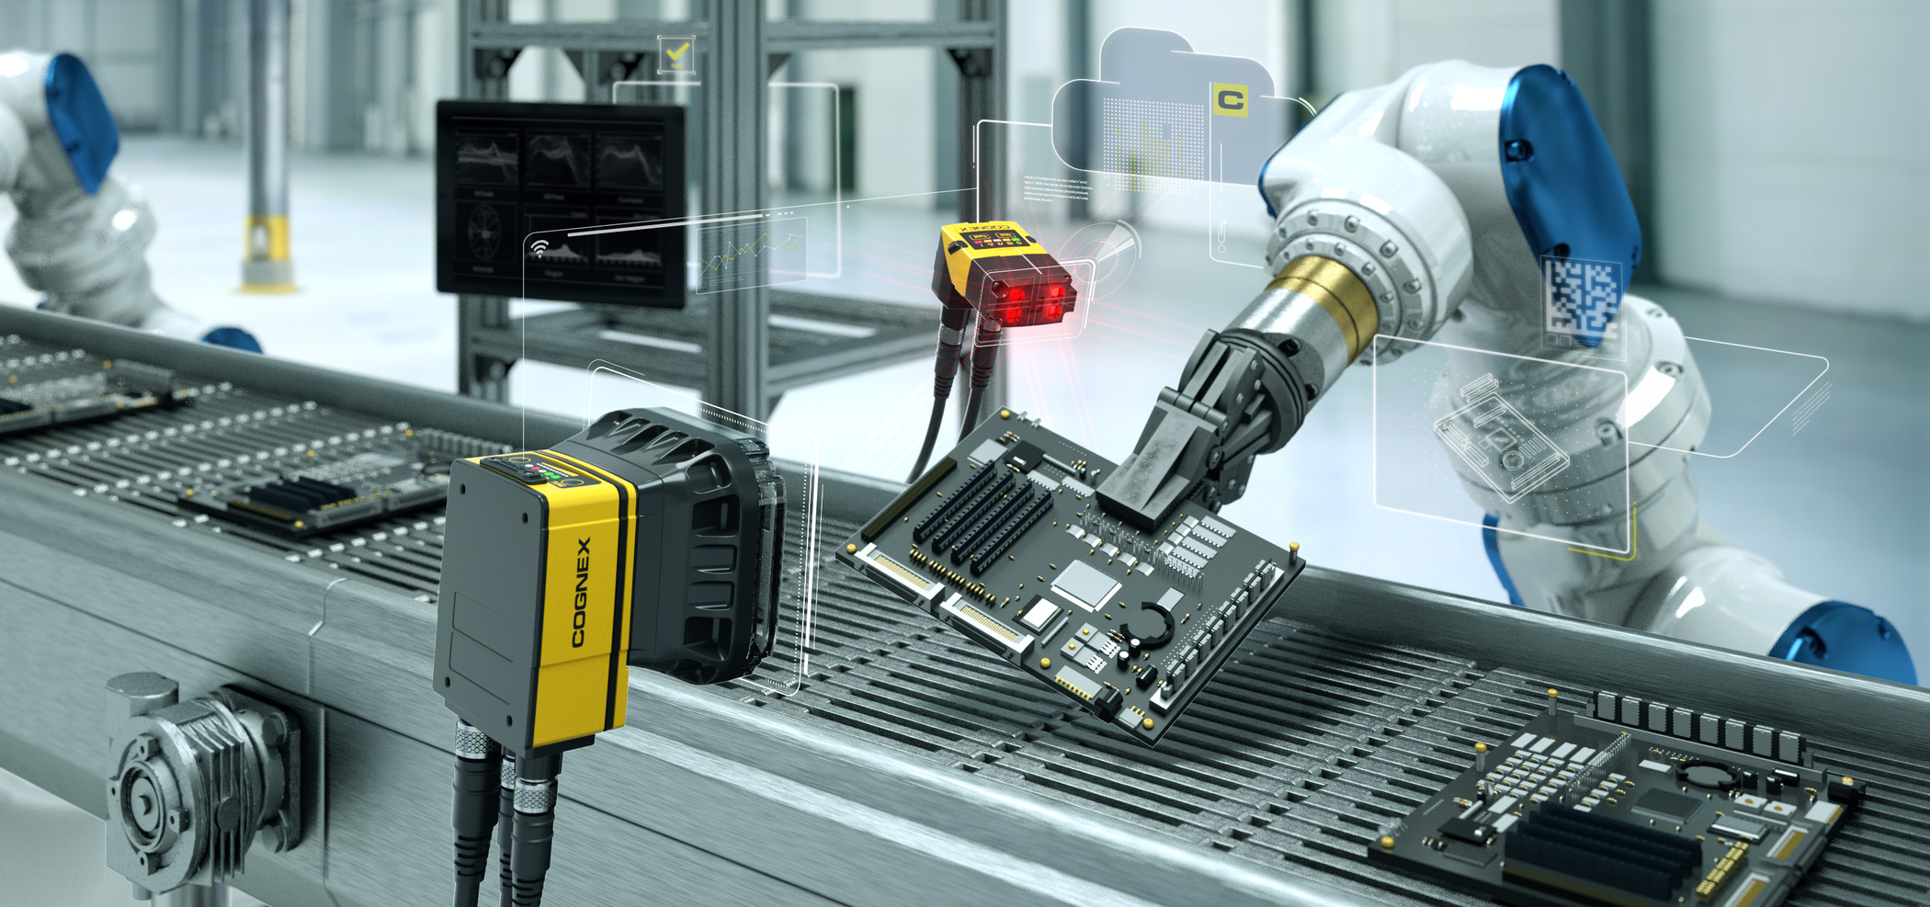
Техническое зрение
Распознавание и отслеживание объектов, идентификация цвета, построение карты глубин – все это задачи обработки видео, которые в общем случае не решены и на сегодняшний день.

Slide 3
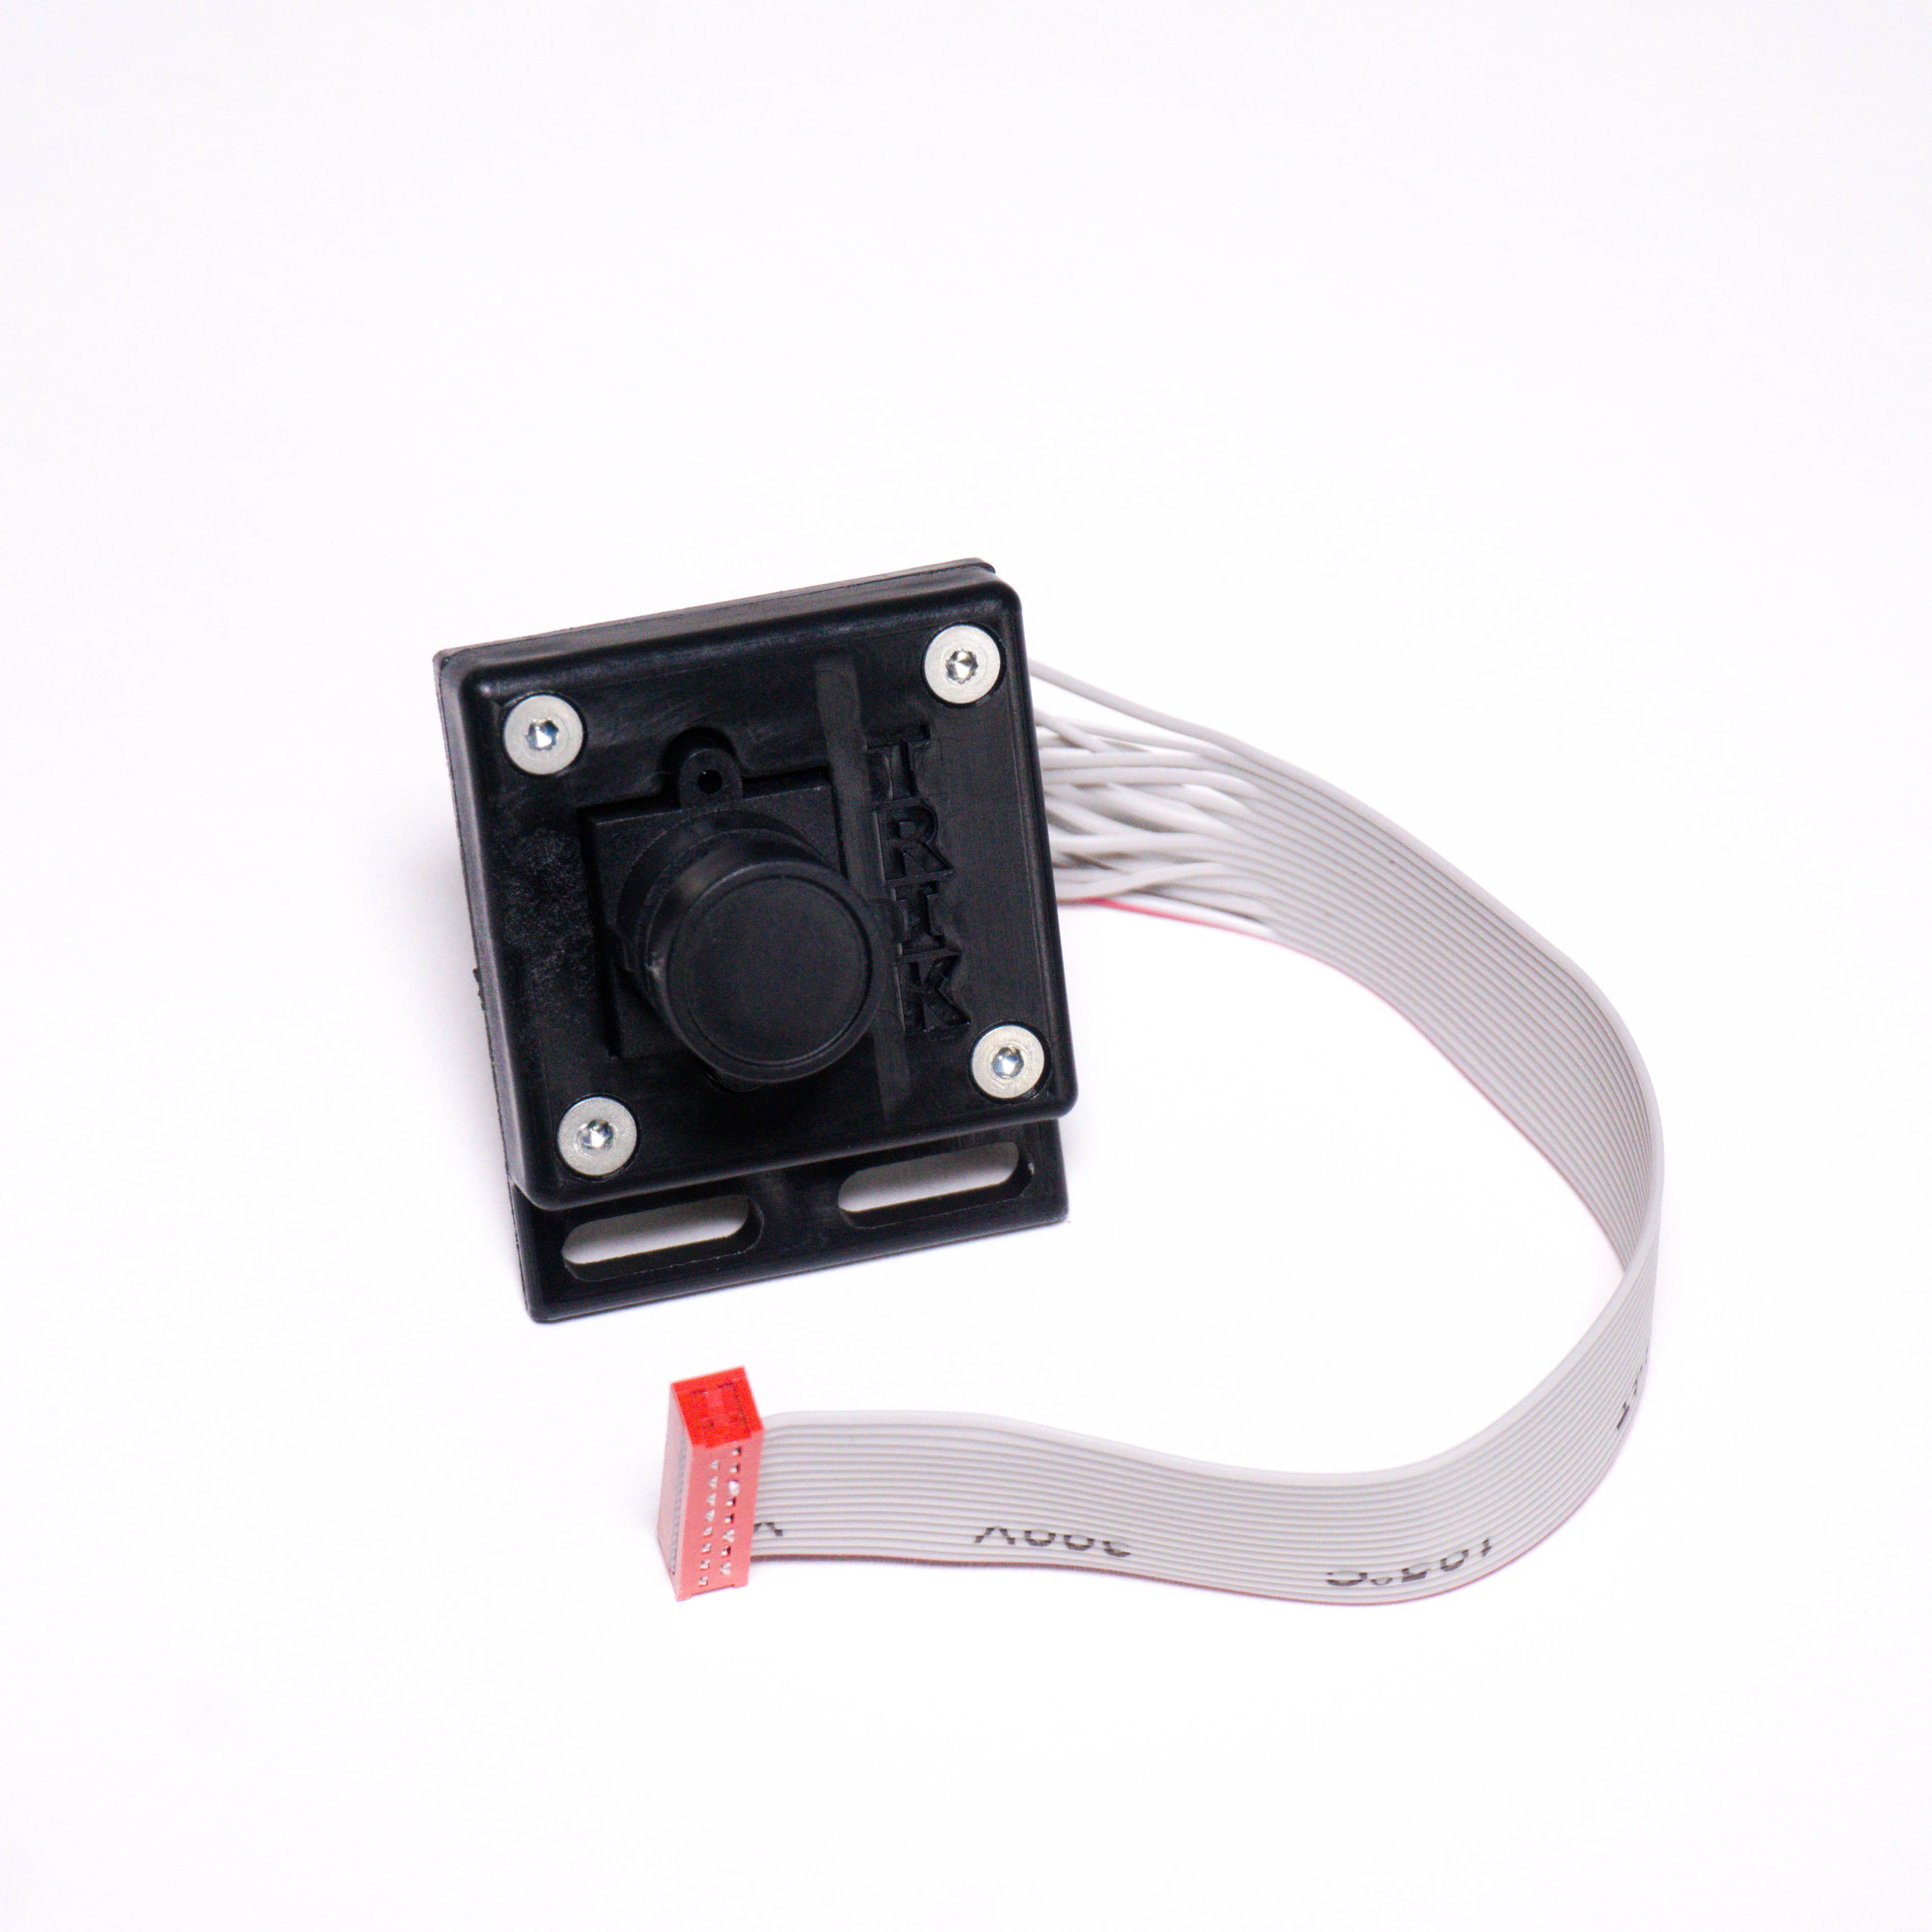
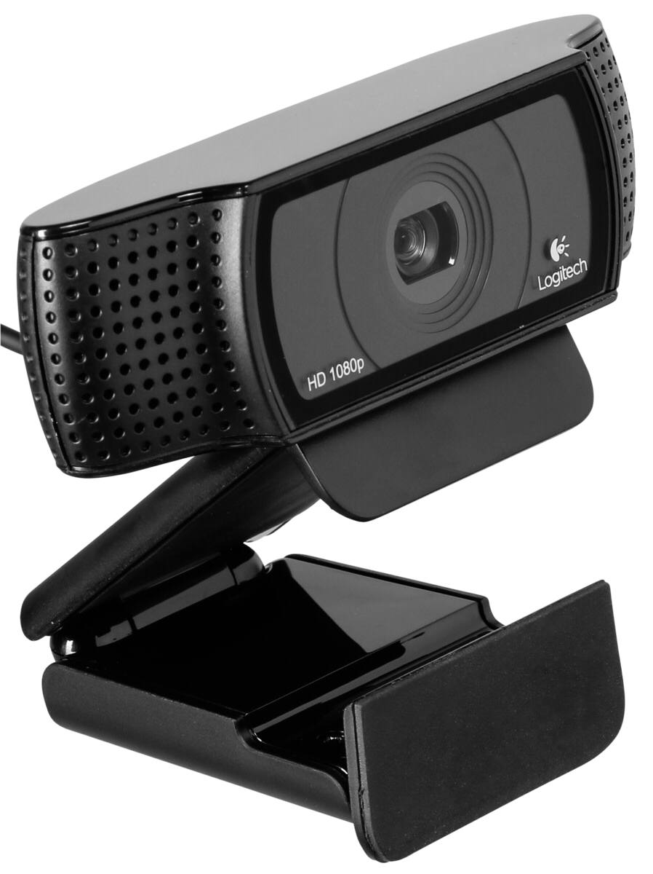
Техническое зрение
Рассмотрим базовые алгоритмы обработки видео и реализуем их в TRIK Studio:
камера как сенсор линии (lineSensor);
камера как сенсор объектов (objectSensor);
определение цвета (colorSensor).
К контроллеру ТРИК есть возможность подключать как видеомодули,
так USB веб-камеры.
Видеомодуль подключается к порту video2, USB веб-камеры – к порту USB.

Slide 4
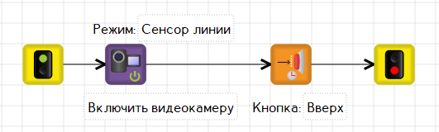
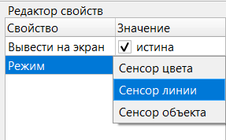

Режим сенсор линии
Подключите видеомодуль к порту video2 таким образом, чтобы ножка у красного штекера была справа.
Напишем в TRIK Studio программу для запуска (инициализации) камеры:
Используйте блок «Включить камеру» для инициализации.
Каждый раз после этого блока будем ожидать нажатия клавиши.
На панели «Настройка сенсоров» на порту video2 включите «видеокамера».
Запустите программу.
После инициализации камеры, начнется трансляция видео на экран контроллера.

Slide 5
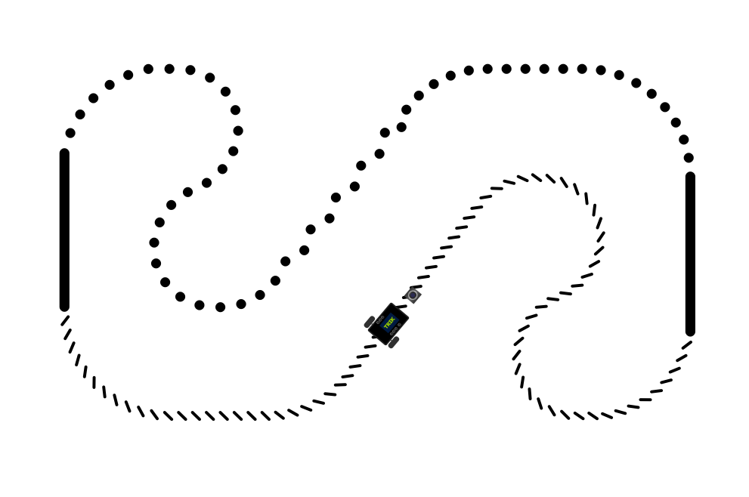
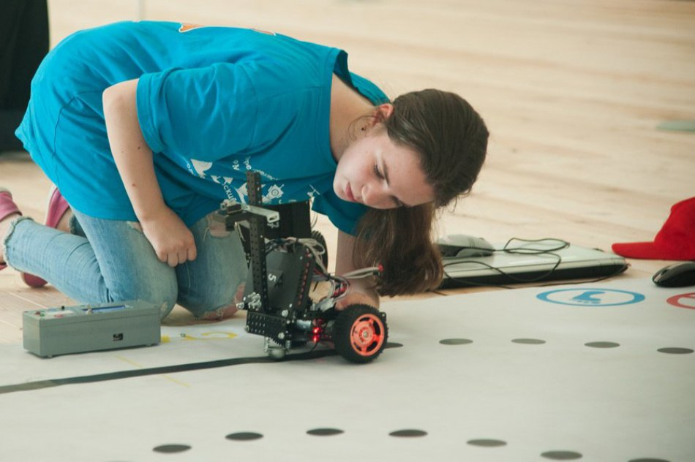
Линия Профи
Задача 6.1.1:
Двигаться вдоль прерывистой линии (линии профи) с использованием камеры.
Линия Профи в 2D редакторе TRIK Studio
Линия Профи на соревнованиях Робофинист

Slide 6
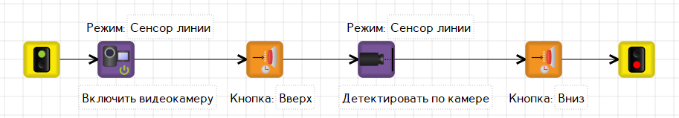
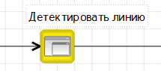
Линия Профи
Прежде чем отслеживать какой-либо объект, его необходимо детектировать, т.е. определить.
В TRIK Studio для детектирования есть соответствующий блок - «Детектировать по камере».
После детектирования снова ожидаем нажатия клавиши, чтобы установить робота на старт.
Для удобства перенесем данный код, отвечающий за включение камеры и детектирование линии в отдельную подпрограмму «Детектировать линию».

Slide 7
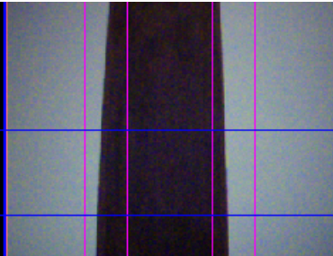
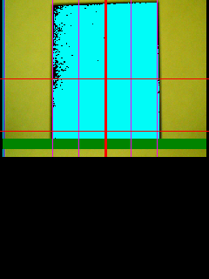
Линия Профи
Калибровка линии:
На контроллере ТРИК в режиме сенсора линии на дисплее отображается кроме видео 4 вертикальных полосы
(убедитесь, что камера правильно ориентирована).
Наведите камеру на линию таким образом, чтобы последняя оказалась между полосами (в своеобразном коридоре).
Нажмите на кнопку, использующуюся в алгоритме (вверх) для детектирования. Распознанный объект окрасится в голубой цвет.

Slide 8
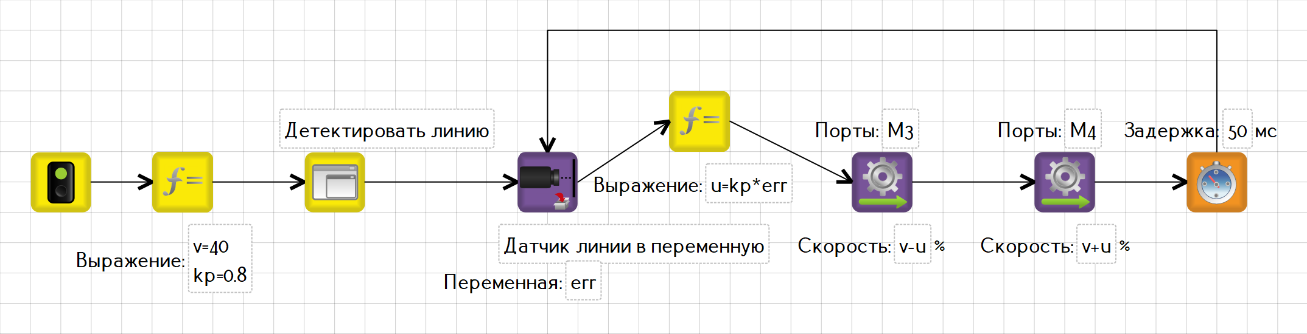
Линия Профи
Далее необходимо написать регулятор для движения.
Используйте блок «Датчик линии в переменную», который записывает показание отклонения объекта от центра экрана по оси Х (от -100 до 100) в переменную, указанную в свойствах. Другими словами, это динамическая ошибка.

Slide 9
Линия Профи
Задача 6.1.2 (самостоятельная):
Реализуйте алгоритм движения робота с камерой по линии, используя ПД-регулятор.
*Как можно улучшить алгоритм, в случае, когда линия теряется из поля зрения на резком повороте?

Slide 10

Линия Профи
Задача 6.1.3:
Реализуйте алгоритм движения робота с камерой по линии.
При этом робот должен возвращаться на линию, когда потерял ее.

Slide 11
Линия Профи
Массив lineSensor имеет три элемента:
lineSensor[0] – отклонение линии от центра (размер ошибки)
lineSensor[1] – вероятность перекрестка (отслеживание ширины линии)
lineSensor[2] – размер объекта (линии) (отношение пикселей линии к пикселям всего экрана)
Будем использовать lineSensor[2] для исключения ситуаций, когда робот «слетает» с линии, а lineSensor[0] для определения ошибки отклонения.
В случае, если значение line[2] меньше 2, робот потерял линию.
Это значение подбирается эмпирическим путем!

Slide 12
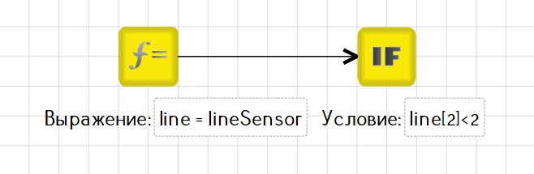
Линия Профи
Для того, чтобы не обращаться каждый раз в цикле к камере, запишем в переменную line значение lineSensor:
$$line=lineSensor$$
В случае, если значение line[2] меньше 2, робот потерял линию.
Это значение подбирается эмпирическим путем!

Slide 13
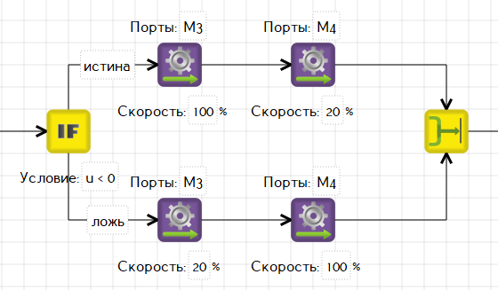
Линия Профи
Сделаем проверку на знак управляющего воздействия (u) на ветке «истина» условия line[2] < 2.
В случае, если воздействие будет отрицательным, тележка будет подворачивать в правую сторону, если положительным – в левую.

Slide 14
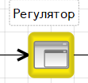
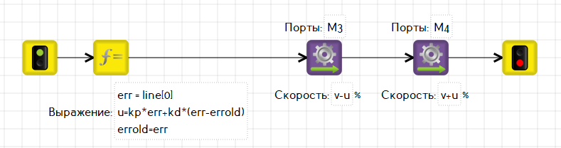
Линия Профи
Для удобства перенесем часть алгоритма, отвечающую за регулятор в отдельную подпрограмму «Регулятор».
ПД-регулятор, но можно
использовать просто П-регулятор

Slide 15
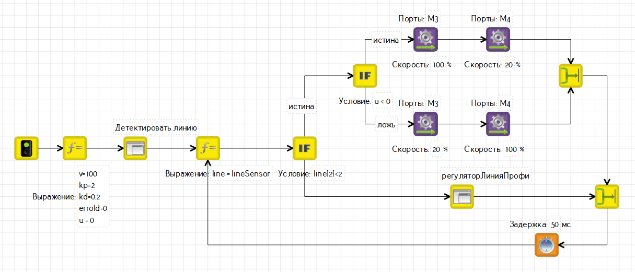
Линия Профи
Готовый алгоритм:

Slide 16
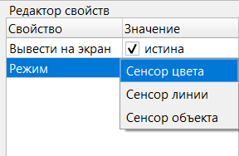
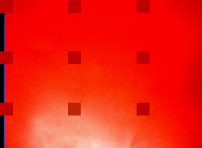
Режим сенсор цвета
Камера, как сенсор цвета, необходима для решения задач распознавания цвета.
Для того, чтобы включить камеру как сенсор линии, вам необходимо изменить режим работы камеры, в свойствах блока «Включить видеокамеру»,
на «Сенсор цвета».
Массив colorSensor имеет три элемента:
colorSensor[0](красный);
colorSensor[1](зеленый);
colorSensor[2](синий).
В режиме сенсора цвета, камера делит кадр на 9 зон и возвращает среднее значение цвета центральной зоны.

Slide 17
Режим сенсор цвета
Задача 6.1.4(только для реального робота):
Напишите алгоритм распознавания зеленого и красного цвета с использованием камеры. Робот должен выводить в консоль цвет, который видит.

Slide 18
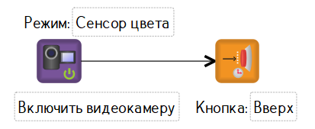
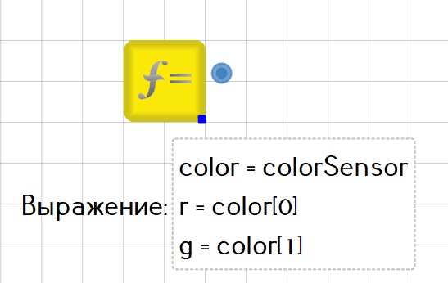
Решение задачи
Задача 6.1.4 (только для реального робота):
Напишите алгоритм распознавания зеленого и красного цвета с использованием камеры. Робот должен выводить в консоль цвет, который видит.
Инициализируйте камеру как сенсор цвета:
Считаем показание с камеры и запишем
в переменные r, g
значения красного и зеленого,
используя сенсорную переменную:

Slide 19
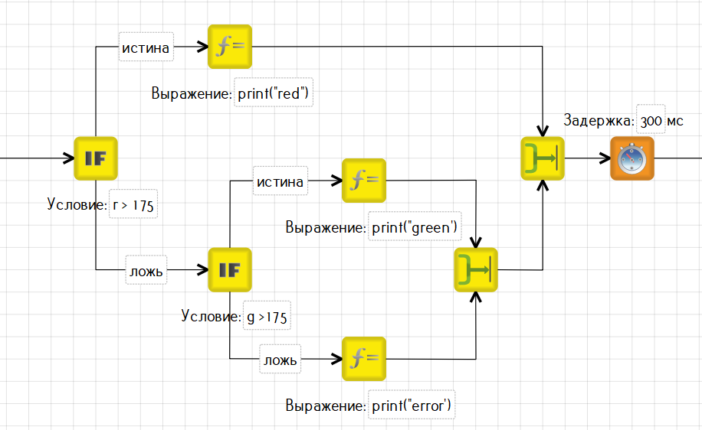
Решение задачи
3. Напишите условие, которое будет различать красный и зеленый цвета. Учитывая, что:
– красный – это colorSensor[0] - 255,
– зеленый – это colorSensor[1] - 255.

Slide 20
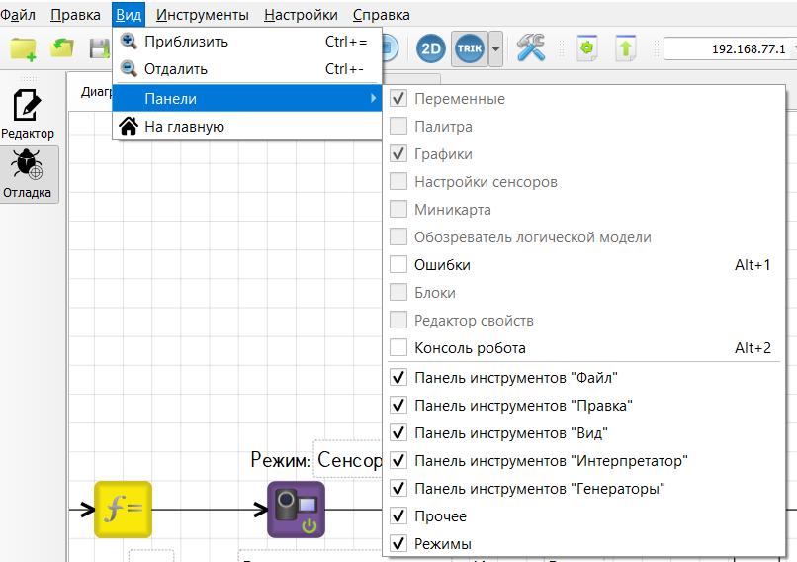
Консоль робота
Функция print() позволяет отображать данные, которые робот выводит в консоль. Эти данные выводятся на панели «консоль робота».
Чтобы включить консоль робота, необходимо выставить галочку в настройках:
Горячие клавиши для включения консоли: Alt+2

Slide 21
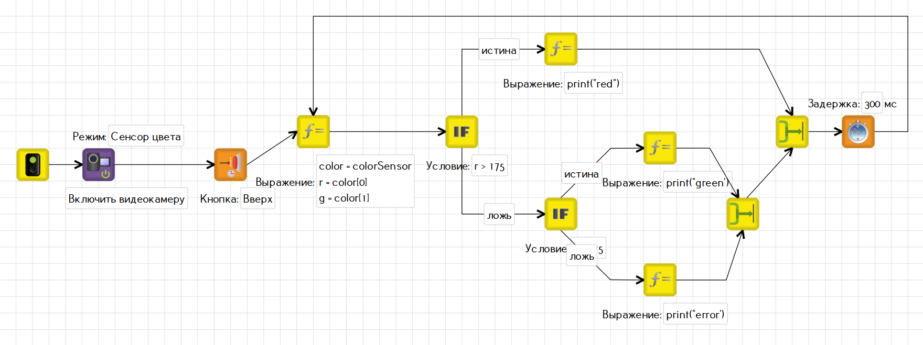
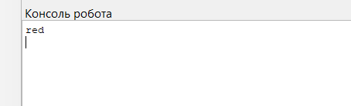
Режим сенсор цвета
Общий вид алгоритма:

Slide 22
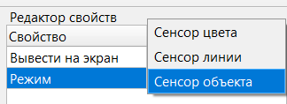
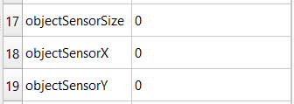
Режим сенсор объекта
Камера, как сенсор объекта, необходима для решения задач распознавания и отслеживания объектов.
Для того, чтобы включить камеру как сенсор объекта, вам необходимо изменить режим работы камеры, в свойствах блока «Включить видеокамеру», на «Сенсор объекта».
Режим «Сенсор объекта» имеет сенсорные переменные:
objectSensorSize, objectSensorX, objectSensorY.

Slide 23
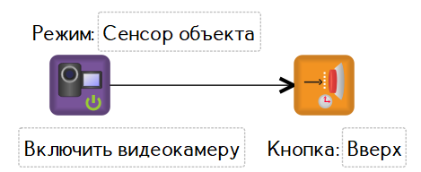
Режим сенсор объекта
Задача 6.1.5:
Напишите алгоритм распознавания объекта с использованием камеры.
Робот должен выводить в консоль координаты центра объекта и его диаметр в пикселях.
Решение:
1. Инициализируйте камеру как сенсор объекта. Блок «Ждать нажатия кнопки»
необходим, чтобы камера успела включиться. Когда на экране робота появится изображение с камеры, можно приступать к следующему пункту.
Обратите внимание, что решить задачу можно только на реальном роботе.
Для корректного распознавания, объект должен контрастировать с фоном.

Slide 24
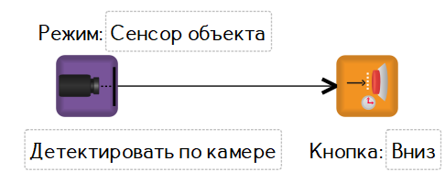
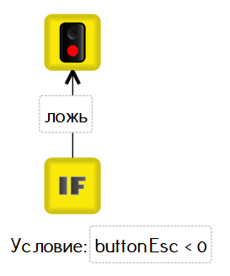
Режим сенсор объекта
2. Детектирование объекта. Блок «Ждать нажатия кнопки» необходим, чтобы была возможность навести камеру на объект для детектирования:
3. Напишите цикл с условием на выход из программы по нажатию кнопки Esc на ложной ветке:
Как можно записать условие по-другому?

Slide 25
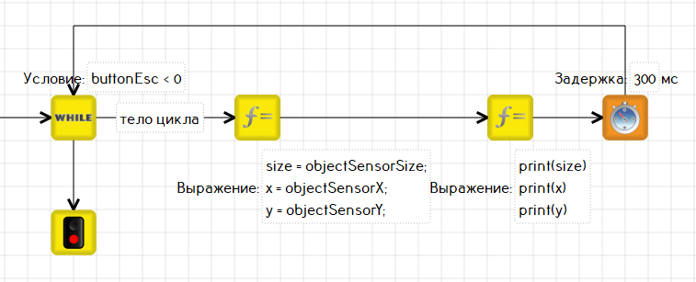
Режим сенсор объекта
4. В тело цикла добавьте функцию присвоения координат центра объекта и диаметр в пикселях, переменным size, x, y. Далее добавьте вывод в консоль переменных size, x, y и закончите цикл блоком «Таймер»:
Для вывода значений в консоль робота используется блок «Выражение» и функция print()

Slide 26
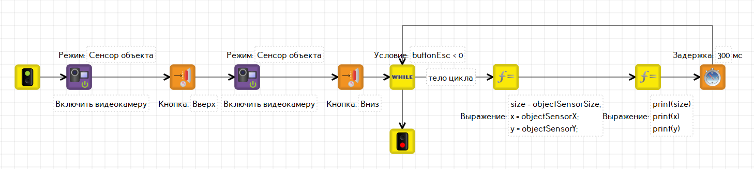
Режим сенсор объекта
Общий вид решения:

Slide 27
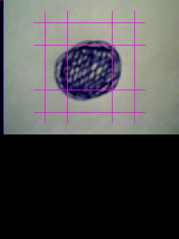
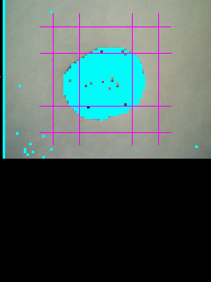
Режим сенсор объекта
Запуск программы на реальном роботе:
Дождитесь, пока включится видеокамера.
Поставьте робота таким образом, чтобы объект был в центре большого квадрата. Нажмите кнопку «Вверх» на контроллере, для детектирования объекта.
Нажмите кнопку «Вниз» на контроллере.
В случае правильного запуска, объект должен быть подсвечен желтым, а в консоль TRIK Studio должны выводиться координаты и размер объекта каждые 300 мс.

Slide 29
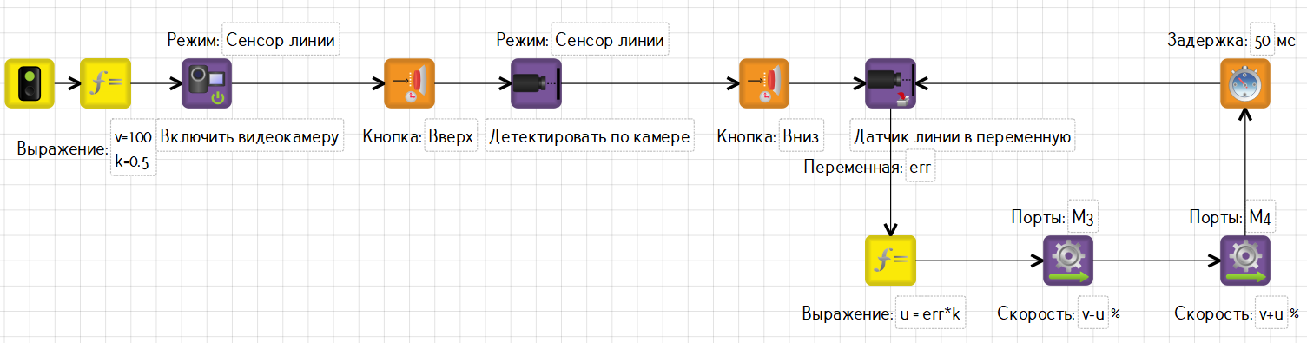
Линия Профи
Далее необходимо написать регулятор для движения.
Используйте блок «Датчик линии в переменную», который записывает показание отклонения объекта от центра экрана по оси Х (от -100 до 100) в переменную, указанную в свойствах. Другими словами, это динамическая ошибка.

